Slide 1
Cybersecurity
01 - Introduzione

Slide 2
Introduzione
        La diffusione delle tecnologie informatiche in ogni aspetto della vita moderna presenta di conseguenza una serie di rischi.
        La prima linea di difesa è la conoscenza della sicurezza informatica, sia dei metodi di attacco, sia delle precauzioni per limitare il rischio, sia dell’organizzazione della difesa.
        Questo corso presenta una panoramica approfondita dello scenario corrente di Cybersecurity, attraverso una serie di moduli tematici.
        L’obiettivo è di comprendere le vulnerabilità esistenti e di indicare metodi pratici di igiene informatico, per contenere l’esposizione agli attacchi.

Slide 3
Lista dei Moduli
  1. Introduzione alla Cybersecurity
    Concetti generali e modelli. Pericoli e preoccupazioni globali
  2. Crimini e Criminali
    Persone e strumenti nella conduzione di attività criminali informatiche
  3. Attacchi IT
    Metodi di esecuzione di attacchi contro i computer e i sistemi informativi
  4. Autenticazione
    Consentire l’accesso ai sistemi solo alle persone autorizzate
  5. Ingegneria Sociale
    L’anello debole dei sistemi informativi è spesso l’essere umano

Slide 4
Lista dei Moduli
  6. Surfing Sicuro
    Avvedutezze e precauzioni nell’utilizzo del Web
  7. Sicurezza di Rete
    Perchè Internet è insicura e quali contromisure si possono adottare
  8. Sicurezza e Tecnologie Moderne
    Il cloud, gli smartphones e la imminente Internet of Things presentano nuovi problemi di sicurezza
  9. Sicurezza e Privacy
    Effetti particolari dell’utilizzo pervasivo della rete e difesa della propria identità e informazioni sensitive

Slide 5
Indice del Modulo
        In questo primo modulo si considerano concetti generali e propedeutici, di base per ogni successivo approfondimento.
        In particolare si parlerà di:
  Cybersecurity
  Definizioni e Modelli
  Cyberwarfare
  Il Rischio Informatico
  Vulnerabilità ed Esposizioni

Slide 6
Cybersecurity

Slide 7
Panorama
Situazione
        Negli ultimi anni il panorama della Cybersecurity è cambiato drasticamente
  Non più solo virus, spam, diniego di servizio
  Ora si parla di frode, furto d’identità, dossieraggio, spionaggio
Motivi
  La società è altamente dipendente da procedure ed operazioni on line
    Non è possibile un ritorno al passato
  La consapevolezza della sicurezza informatica è scarsa
    Guerre di difesa nuove con armi e mentalità vecchie
  I protocolli di rete e gli applicativi sono deboli
    Il design di sicurezza è un costo aggiuntivo

Slide 8
Panorama
        La difendibilità totale è impossibile
  Tutti i sistemi informativi sono vulnerabili per loro proprietà intrinseche
  Il crimine informatico è estensione del crimine fisico
        Analogia: malattie reali
  L’organismo umano ha molti nemici naturali alla salute
  Si verificano epidemie e vaste perdite di vite umane
        Contromisure:
  Pratiche pervasive di salute informatica
    Igiene fisico e comportamentale → Igiene informatico
  Studio continuato degli attacchi e delle difese
    Ricerca epidemiologica → Ricerca sulla sicurezza IT
  Enti ufficiali di rapido intervento
    Organismi sanitari → Organismi di difesa cibernetica

Slide 9
Percezione della Sicurezza
        La sicurezza significa cose diverse per persone diverse.
  Ufficiale addetto alla sicurezza
    Protezione
    Confidenzialità, Integrità, Disponibilità
    Fiducia
  Manager
    Costo e lavoro aggiuntivo
    Richieste indesiderate
    Impossibile
  Utente
    Regole irragionevoli
    Ostacolo al lavoro produttivo
    Necessità di corsi di aggiornamento
    Preoccupazione non veramente percepita

Slide 10
Cos’è veramente la Sicurezza?
        Deve essere una preoccupazione di tutti
  E’ basata sulla cultura dell’organizzazione
  Protegge gli asset e gli interessi organizzativi
  E’ insita in ogni processo aziendale
        Necessità:
  Renderla possibile
  Renderla semplice
  Evidenziare il progresso e i risultati

Slide 11
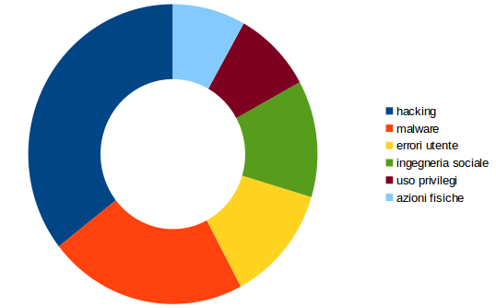
Trend di Attacco 2018
hacking 36%
azioni fisiche 8%
Motivi
ingegneria sociale 9%
lucro 70%
Metodi
uso errato
privilegi 12%
errori utente 13%
spionaggio 20%
Partners 2%
malware 22%
Interni
27%
divertimento 8%
vendetta 2%
Provenienza
Esterni
73%
Fonte:
Symantec - 2018 Data Breach
Investigations Report
Crimine Organizzato 50%

Slide 12
Definizioni e Modelli

Slide 13
Modelli
  Si sono evoluti una serie di modelli per rappresentare le situazioni di cybersecurity, gli attori (attaccanti) coinvolti, la tipologia di operazioni, i danni causati
  Il più noto è il modello CIA
    Abbreviazione di Confidentiality, Integrity, Availability
    Nulla direttamente a che fare con l’agenzia di intelligence
  Questo modello si concentra sui tipi di attacchi ai dati e alla loro compromissione
    Definisce tre tipologie di motivazione per gli attacchi
    Separa attacchi compiuti da gruppi e da individui

Slide 14

Modello CIA di Attività Illegali
Attacchi a:
Confidenzialità
  Da Segretezza a Privacy
Integrità
  Autorevolezza (risvolto: Non Ripudiabilità)
Disponibilità
  Diniego di Servizio
Modello CIA
(Confidentiality, Integrity, Availability)
La vera CIA

Slide 15
Modello CIA: Figure Attive
Tipi:
  Servizi Segreti/Nazionali
  (Cyberwarfare)
  Terroristi e Nemici
  Mafie e Spionaggio Industriale
  Criminali Privati
  Vendicatori
  Hackers
Operazioni aperte o coperte
Alti
Ideali
Collettivi
Lucro
Individui
Psicologia
Perversa
Attaccanti nel Modello CIA

Slide 16
Operazioni
  Aperte (overt)
    L’attaccante può essere identificato, e portare comunque a termine le operazioni
    Sono tipicamente danni: distruzione di dati, diniego di servizio, cyberwarfare associata a guerra calda
    Non sono molto comuni
  Coperte (covert)
    E’ indispensabile che l’attaccante non venga identificato durante le operazioni
      Il difensore può contrastare l’attacco
      Possono avvenire ritorsioni fisiche o legali
    Esempi sono: spionaggio e furto di dati, frodi e furto di valore, impersonazioni e furto di identità
    Sono molto comuni
    Il difensore può accorgersi del danno subito molto dopo la conclusione delle operazioni

Slide 17
Confidenzialità
  Impedire che chi non è autorizzato venga a conoscenza dei dati. Spettro di aspetti:
Segretezza
  Proprietà intellettuale
  Piani del business
  Segreti dell’organizzazione
Privacy
  Informazioni di identificazione personale
  Informazioni relative alla salute, idee, orientamenti, fede
  Dati finanziari e di pagamento
        La sua protezione è un requisito fondamentale, legale o contrattuale.

Slide 18
Integrità
  Consentire la produzione, modifica o cancellazione dei dati solo agli autorizzati
  Le modifiche possono essere
    Incidentali (rumore, ...)
    Intenzionali (frode, …)
  Protezione dei dati:
    Validazione di input
    Gestione degli errori umani e di sistema
    Checksums
    Troncamenti o arrotondamenti impropri
    Errori nella comunicazione
  Protezione del codice:
    Gestione versioni
    Infezione da virus e troiani
    Affidabilità ed assenza di bachi

Slide 19
Non Ripudio
  Identificazione positiva ed univoca dell’autore di un cambiamento ai dati.
        Impossibilità di diniego della responsabilità
  Accountability
        Obbligo d’esecuzione di un contratto
  Smart Contracts in ambito Blockchain
        Assicurazione d’origine di un documento
  Firma Elettronica

Slide 20
Disponibilità
  I processi, prodotti e dati devono essere disponibili per le persone autorizzate quando sono necessari.
        Ciò puo essere impedito da:
  Eventi catastrofici (Acts of God)
    Geoambientali (alluvioni, terremoti, ecc)
    Geopolitici (guerre, ecc.)
  Guasti di sistema (Acts of the Devil/ of Murphy)
    Software di base
    Software applicativo
  Errori umani (comportamento colposo)
    Configurazioni, ecc.
  Attacchi intenzionali (comportamento doloso)
    Diniego di Servizio (DOS - Denial of Service)
      Incluso virus e malware
    Diniego di Servizio Distribuito (DDOS)

Slide 21
Disponibilità: Considerazioni
        Single Point of Failure (SPOF)
    Componente critica del sistema
        Failover
    Evita una totale cessazione del servizio per guasti minori
    Ridondanza di componenti
        Replicazione dei Dati
    Soluzioni di High Availability
        Scalabilità
    Failure by Excessive Success
    Il successo era imprevisto, ed ora è problematico
      Allocazione elastica delle risorse, on demand
      Vantaggio del Cloud
        Resilienza
    Graceful Degradation
      Mantenere le operazioni vitali per il business
    Disaster Recovery

Slide 22
Rivisitazione CIA
        Nuovo modello più consono alla situazione presente
    Si concentra sulle categorie degli attori non sui dati
Categoria
Descrizione
Cyberwarfare
attività a favore di stati o gruppi parastatali, per motivi
di potere o religione
Hacking Groups
gruppi coordinati di hacker per motivi principalmente
di lucro, includenti mafie e crimine organizzato
Cyber Criminals
singoli criminali con motivazione di lucro, con strumenti
esclusivamente informatici
Techno Criminals
singoli criminali con motivazione di lucro, con strumenti
anche fisici, elettronici o di Internet of Things
Hactivists
individui o piccoli gruppi con idee filosofiche e politiche,
spesso contrari all’establishment
Hackers
Hackers
singoli individui che dimostrano capacità pratiche
in un gruppo di pari, oppure semplicemente si divertono
Categorie di Criminali Informatici

Slide 23
Cyberwarfare

Slide 24
Cyberwar
Definizione
  La guerra è il proseguimento della politica con altri mezzi
    Von Clausewitz
  La guerra cibernetica (Cyberwar) è guerra con strumenti moderni basati (anche) sulla tecnologia informatica
Aspetti
  Guerra fredda
    SigInt - acquisizione di intelligence, spionaggio
    PsyOps - operazioni di attacco psicologico subdolo
    Acquisizione di capabilities ed esperienze
    Inerazione con agenzie di Intelligence ed Operazioni
  Guerra calda
    Command & Control - dominanza IT del campo operativo
    CyberWarfare - operazioni IT che causano danni fisici
    Cyber-Kinetic Warfare - supporto IT ad operazioni fisiche

Slide 25
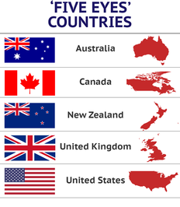
Attori
  Five Eyes Alliance
    NSA - USA
    GCHQ - UK
    CSD - Canada
    ASE - Australia
    GCSB - Nuova Zelanda
  Paesi NATO e Israele (subordinati)
  PLA3 cinese
  Russia
  Iran e Stati Arabi (tecnologie acquistate)
  Gruppi terroristici
  Gruppi libertari e coordinati di hackers
    Anonymous
Paesi alleati nel
Cyberwarfare

Slide 26
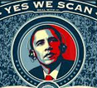
Cyberwarfare
  Budget NSA Cybercommand
    2014: $650m
    2017: $1b
  Echelon
    Storia vecchia ma epitomica - spionaggio IT globale
    Rif.: Duncan Campbell, “Somebody's listening”, New Statesman, 12/8/88
  Disposition Matrix aka US Kill List
    Lista di terroristi e nemici che devono essere fisicamente eliminati. (Obama, 2010)
    Prevede accettabilità di danni collaterali (vittime innocenti), differenziando tra americani e non
  BULLRUN e LONGHAUL - supercomputers NSA
    Terzo supercomputer costruito nello Utah
    NSA Cryptanalysis and Exploitation Services
    Fonte: Der Spiegel, 28/12/14

Slide 27
Cyberwarfare
  Quick Ant e Flying Pig - supercomputers UK GCHQ
    Database e query di raccolta metadati di connessioni
    SSL/TLS mondiali (ca. 10TB)
    Permette attacchi Man-In-The-Middle
  PRISM
    Programma US di sorveglianza globale
    Praticamente tutti i maggiori protocolli crittografici sono decrittati, incluso:
      SSL/TLS
      SSH
    Eccezioni, per ora:
      OTR
      PGP (GPG - versione Open Source)
      (naturalmente i metadati vengono raccolti)
      Redphone, Signal
      Tails, Tor

Slide 28
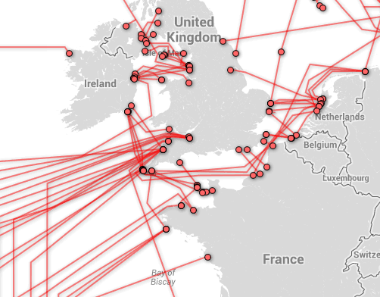
Policies di Ritenzione Dati
  GCHQ (UK)
    Tutto il traffico in arrivo, partenza o interno al Regno Unito è catturato in toto - metadati e contenuto - e conservato per 72 ore
    Anche il traffico in partenza e arrivo sui cavi dati USA-Europa attestati in Cornovaglia (40% del traffico mondiale)
    Filtri di rilevanza determinano classi di ritenzione ulteriore - fino a 10 anni
  NSA (US)
    Tutto il traffico mondiale rilevato direttamente o acquisito da Friends - di tutte le nazioni al mondo, senza consenso o conoscenza degli interessati
      Soprattutto: anche i cittadini americani
    Tutti i metadati per 10 anni
    Contenuti interi e metadati a seconda della classe di sensitività - min 2, max 30 anni, in futuro: 100 anni
Cavi attestati sulla
Cornovaglia

Slide 29
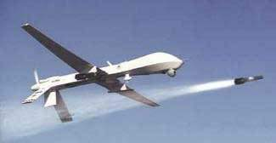
Cyber-Kinetic Warfare
        Identifica le interazioni tra guerra fisica e cibernetica:
    Attacchi fisici mirati dopo SigInt cyber
    Attacco cyber causa distruzione fisica
    Attacco fisico come risposta ad attacco cyber
      Policy DoD dal 2012
    Attacco fisico preventivo ad attacco cyber
      A dispositivi cyber avversari
Drone Predator lancia un AGM-114 Hellfire

Slide 30
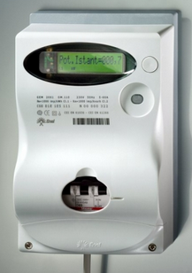
SCADA
        Non solo i sistemi individuali e aziendali sono soggetti ad attacchi. Particolare preoccupazione destano i sistemi SCADA.
  Supervisory Control And Data Acquisition
    Monitoraggio e controllo di sistemi fisici industriali
    Controllo di produzione
    Erogazione energia, acqua, ecc.
    Centrali nucleari
    Controllo rete
  Potenzialità di attacco cyberwar:
    Popolazione civile colpita
    Difficoltà di override manuale
    Assenza di sistemi di backup
Apparato di misuraziome
elettrica. Può subire
attacchi hacker.

Slide 31
Il Rischio Informatico

Slide 32
Terminologia
  Rischio
    Diminuzione di valore degli asset personali, tecnologici o informatici
  Sicurezza
    Grado di successo nell'affrontare il rischio
  Minacce
    Fattori umani, ambientali o tecnologici che mettono in pericolo la sicurezza
  Vulnerabilità
    Utilizzo di HW e SW che è intrinsecamente debole nei confronti di minacce
  Esposizioni
    Configurazioni informatiche o comportamenti umani che accrescono la probabilità di successo delle minacce
Rischio
Sicurezza
Minacce
Vulnerabilità
Esposizioni

Slide 33
Analisi del Rischio
  Aspettativa Annuale di Perdita - Annual Loss Expectancy (ALE)
      e = valore atteso di un asset tra un anno
      p = probabilità annuale di perdita
  v = valore corrente dell’asset
ALE = e = p v
Cosa può accadere?
Quanto è probabile?
Quali sono le conseguenze?

Slide 34
Analisi del Rischio
        Obiettivi
  Identificare i processi aziendali e i loro requisiti IT associati. Stabilire priorità in base alla sensitività e criticalità temporali
  Identificare le minacce ai processi e alle infrastrutture
  Definire strategie per eliminare i rischi e minimizzare gli impatti dei rischi non eliminabili
Identificare Vulnerabilità
ed Esposizioni
Eliminare
Ridurre l’Impatto
Sviluppo di
Obiettivi Specifici
Disaster Recovery Plan
Sistemi e Procedure
Prevenzione Disastri
Gestione del Rischio

Slide 35
Modelli di Minacce
        Threat Modelling
  Approccio strutturato per identificare e quantificare i rischi associati ad un applicativo o servizio.
        A seconda della focalizzazione si distingue in:
        Software centric
  Linguaggio di programmazione e sue debolezze
        Security centric
  Rischi e vulnerabilità note
        Asset centric
  Valore dei bersagli degli attacchi

Slide 36
Classificazione delle Minacce
        Tipi
  Accidentali
  Intenzionali
  Naturali
        Aspetti
  Motivazione dell’attaccante
  Skill dell’attaccante
  Persistenza della Minaccia
    Advanced Persistent Threat (APT)
    Incompetent Persistent Threat (IPT)
        Superfici di attacco
  Fisiche
  Input
  Reti
Un IPT è la ripetizione continua
degli stessi errori da parte del
personale utente o amministrativo,
senza intenzione di dolo, ma con
effetti comunque disastrosi.

Slide 37
Contromisure alle Minacce
        Sistemi sicuri
  Intrinsecamente e passivamente sicuri
        Sistemi robusti
  Resilienza, fault-tolerance
        Interfacce di input limitate
  Automa a stati finiti
        Sicurezza in profondità
  Più livelli di difesa
        Sicurezza dinamica
  Flessibilità temporale di responso agli attacchi
        Sicurezza dei fornitori
  Componenti HW e SW di terze parti

Slide 38
Vulnerabilità ed Esposizioni

Slide 39
Vulnerabilità ed Esposizioni
Vulnerabilità
  Errore del software che può essere direttamente usato da uno hacker per avere accesso a sistemi o reti
    Sia programmi che protocolli di rete
    Non tutte sono state scoperte
    Non tutte è possibile correggerle
Esposizione
  Errore di configurazione o di utilizzo del software che permette l'accesso a informazioni o l'utilizzo di capacità tali da facilitare ad uno hacker l'accesso a sistemi o reti.
    Configurazioni di default o di esempio
    Mancata comprensione dei rischi

Slide 40

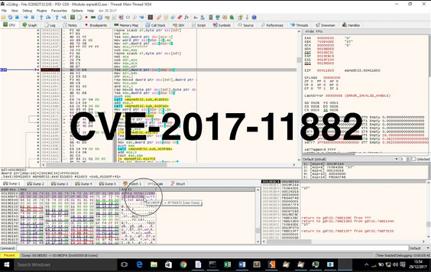
Common Vulnerabilities and Exposures
    http://cve.mitre.org/
  Identificativi standard: CVE-anno-numero
    Usati da tools come Metasploit e vari Vulnerability Scanners
    Aiutato da molti collaboratori
    In cooperazione con US National Vulnerability Database
    Mantiene una lista di tutte le vulnerabilità storiche identificate

Slide 41
Problemi con i Linguaggi Software
        Viene spesso asserito che il linguaggio di programmazione usato è la causa principale degli errori del software
  Pro: alcuni linguaggi hanno debolezze proprie
    Buffer overflows: C
    Memory leaks: C++, NodeJs
    Type problems: JavaScript
  Contro: dipende dalle tecniche di sviluppo
    Semplicità e comprensibilità del codice
    Approccio Test Driven Development
    Visibilità del codice sorgente
        Nella scelta dei programmi è utile avvalersi delle seguenti discriminanti positive:
    Il codice è consultabile su GitHub
    La comunità d’interesse è vasta
    Le modifiche sono recenti

Slide 42

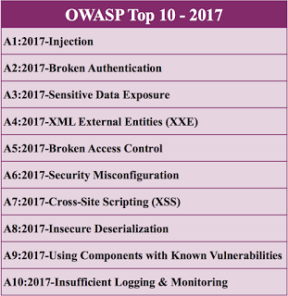
Vulnerabilità: OWASP Top 10
        OWASP (www.owasp.org)
        Open Web Application Security Project
  Lista di vulnerabilità più comuni degli applicativi basati su Web
    Trend corrente
    Aggiornato ogni qualche anno
    Non è esaustivo
Principali attacchi ad Applicativi Web

Slide 43
Vulnerabilità: Considerazioni
        Gli applicativi software, soprattutto Web, vanno progettati e realizzati tenendo a mente la classifica OWASP.
        Vanno sottoposti ad uno stretto esame da parte di programmi appositi, gli Scansori di Vulnerabilità.
        La stessa navigazione web privata deve tenere conto dell’esistenza di vulnerabilità.
        Di conseguenza occorre adottare comportamenti di surfing non pericolosi.

Slide 44
Sommario

Slide 45
Sommario
        I computer di qualsiasi dimensione sono deboli dal punto di vista della sicurezza.
        I dati sono in pericolo di attacco per quanto riguarda la loro Confidenzialità, Integrità e Disponibilità.
        Varie categorie di attaccanti minacciano la sicurezza informatica.
        Per quanto gli attacchi siano preponderantemente per scopo di lucro, una grossa componente viene da stati/nazione sotto forma di Cyberwarfare.
        Vista la vulnerabilità intrinseca dei sistemi, l’approccio migliore è di mitigare i rischi.

